Slide 1
小程序开发和部署

Slide 2
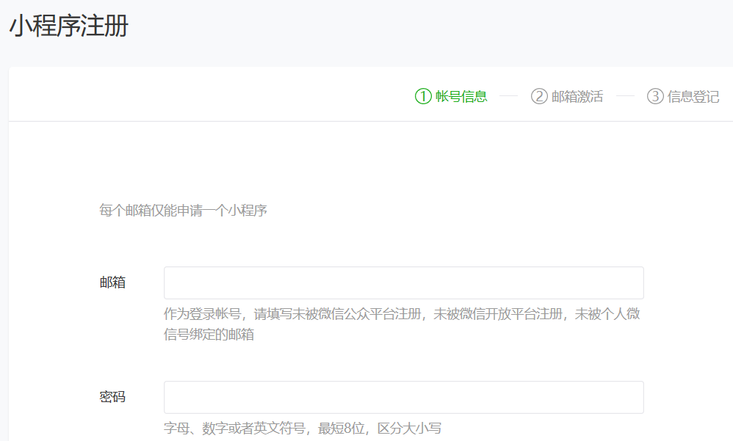
注册小程序
https://mp.weixin.qq.com/wxopen/waregister?action=step1

Slide 3
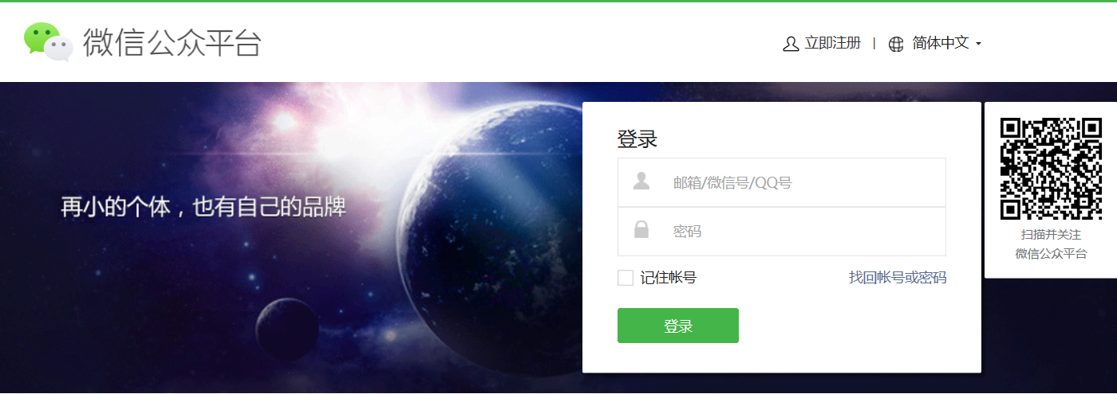
登陆微信公众平台
https://mp.weixin.qq.com/

Slide 4
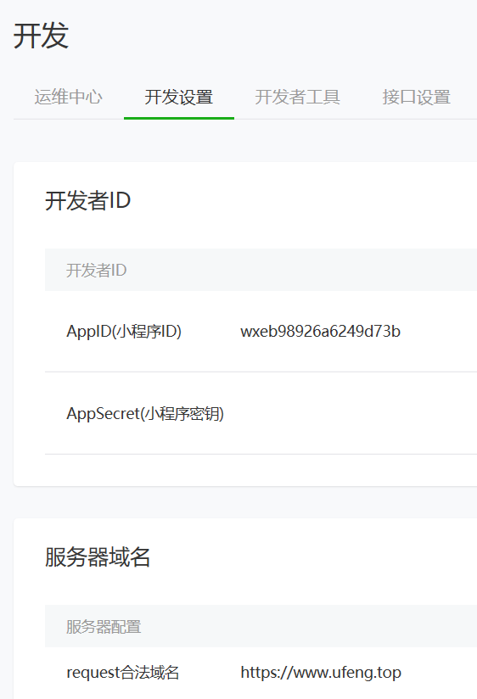
开发设置
登陆后查看小程序的appid
设置小程序对应的服务器域名

Slide 5
下载微信开发者工具
https://developers.weixin.qq.com/miniprogram/dev/devtools/download.html

Slide 6
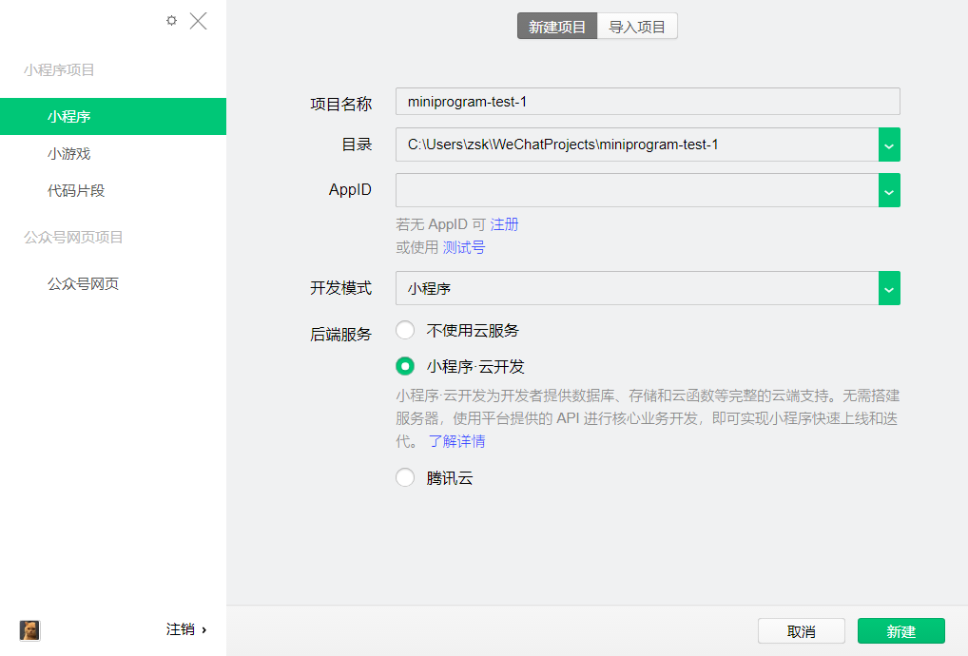
新建小程序项目
AppID填写注册小程序的App
如果自己搭建服务器，选择不使用云服务

Slide 7
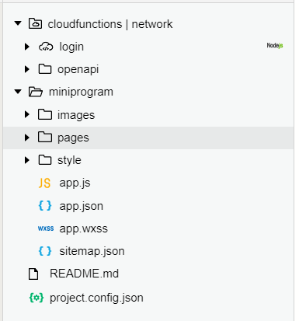
小程序demo——文件结构
以选择小程序-云开发生成的demo为例介绍小程序开发

Slide 8
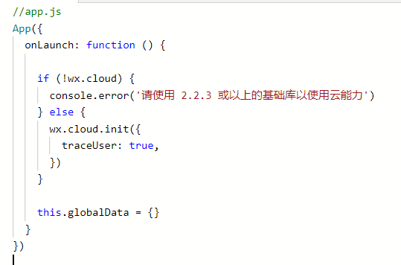
小程序demo——主体部分
App.js——小程序逻辑
App.json——小程序公共设置
App.wxss——小程序公共样式表

Slide 9
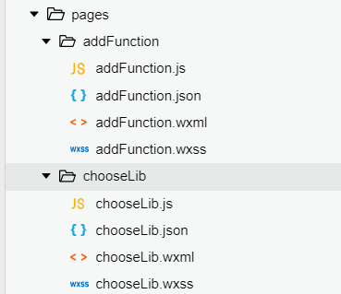
小程序demo——页面
小程序页面代码在pags文件夹中，每个页面由四个文件组成
Js——页面逻辑
Wxml——页面结构
Wxss——页面样式表
Json——页面配置

Slide 10
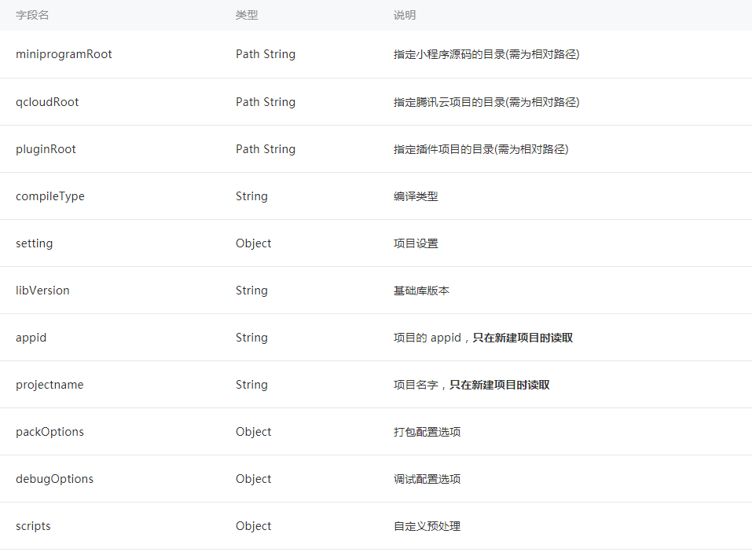
小程序demo——项目配置文件
project.config.json

Slide 11
小程序demo——云函数
云函数即在云端（服务器端）运行的函数。在物理设计上，一个云函数可由多个文件组成，占用一定量的 CPU 内存等计算资源；各云函数完全独立；可分别部署在不同的地区。开发者无需购买、搭建服务器，只需编写函数代码并部署到云端即可在小程序端调用，同时云函数之间也可互相调用。

Slide 12
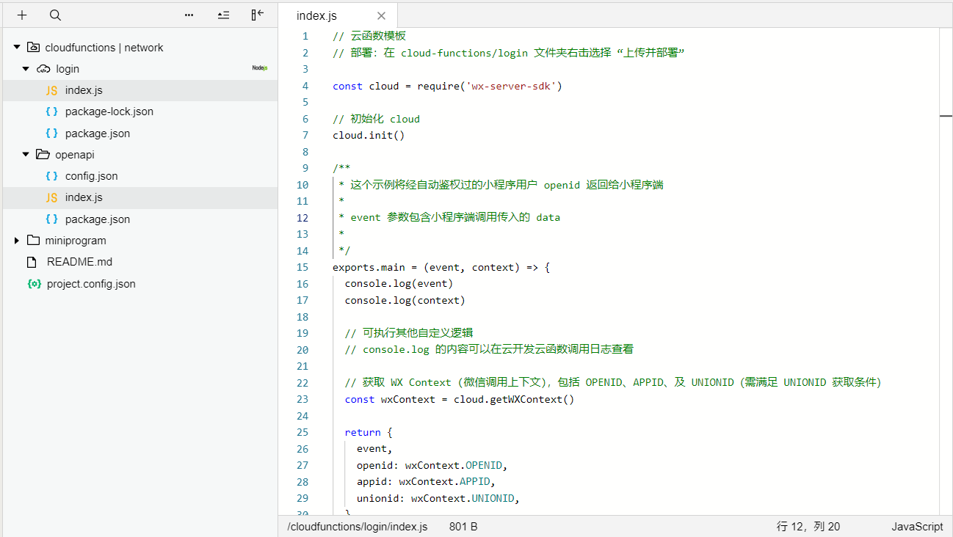
小程序demo——云函数
Cloudfunctions文件夹
Login函数用于将经自动鉴权过的小程序用户openid返回给小程序

Slide 13
小程序demo——上传云函数
安装node和npm
安装wx-server-sdk依赖： npm install --save wx-server-sdk@latest
右键云函数，选择上传并部署

Slide 14
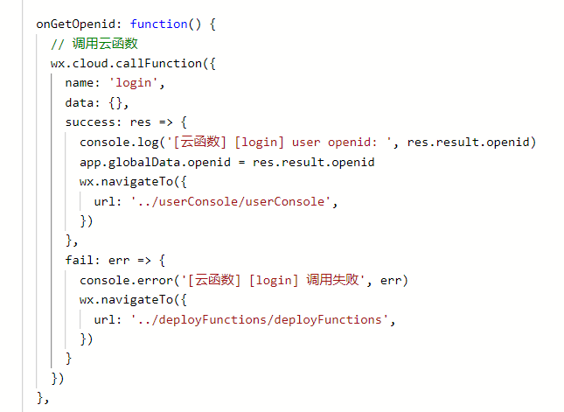
小程序demo——使用云函数
wx.cloud.callFunction

Slide 15
小程序demo——数据库
云开发提供了一个 JSON 数据库，顾名思义，数据库中的每条记录都是一个 JSON 格式的对象。一个数据库可以有多个集合（相当于关系型数据中的表），集合可看做一个 JSON 数组，数组中的每个对象就是一条记录，记录的格式是 JSON 对象。

Slide 16
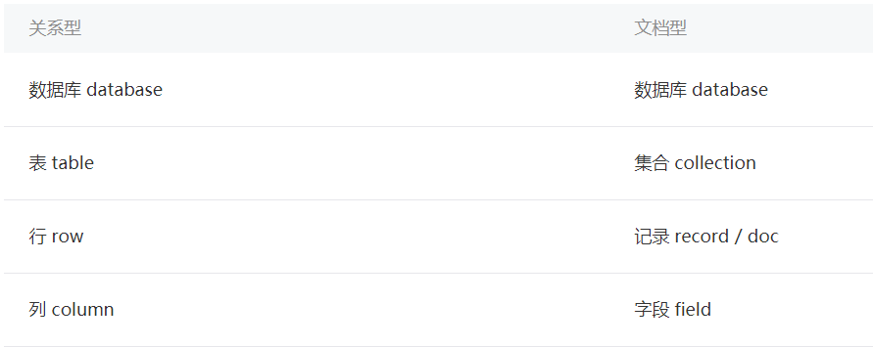
小程序demo——文档数据库

Slide 17
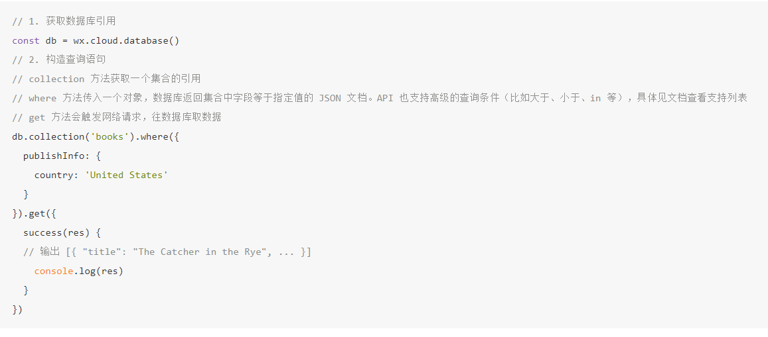
小程序demo——使用数据库

Slide 18
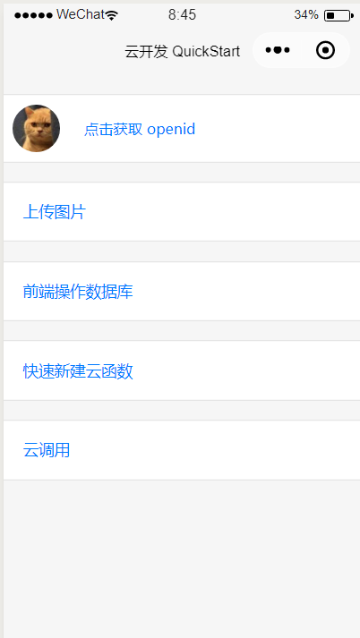

小程序——预览
提交之前先通过预览测试小程序功能

Slide 19
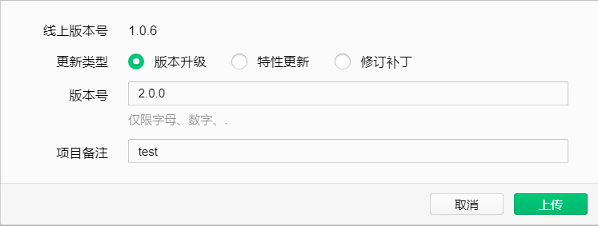
小程序——上传
在开发者工具上传代码

Slide 20
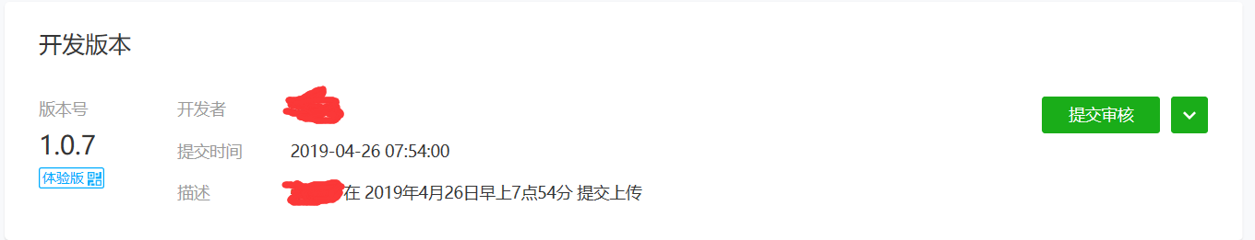
小程序——提交审核
在微信公众平台——版本管理中提交审核

Slide 21
小程序——上线
审核通过之后在微信公众平台将通过的版本上线

